Slide 1
Mathematik Q2 Abels

Slide 2
Abstandsformel zweier Vektoren:
Schnittpunkt von Gerade und Ebene bestimmen:
Volumenformel einer Pyramide:

Slide 3
Lotfußpunktverfahren

Slide 4
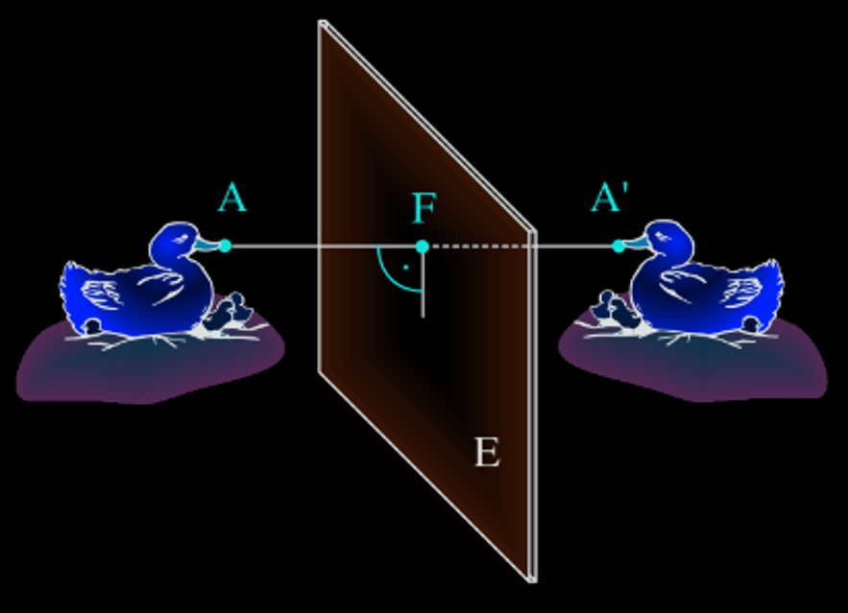



$$A\left(5\left|4\right|8\right)$$
$$d$$
$$E:x+2y+3z=9$$

Slide 5

Lotfußpunktverfahren
Lotgerade $g$ von $A$ senkrecht auf $E$ aufstellen
Schnittpunkt $F$ von $g$ und $E$ bestimmen
Abstand Punkt/Ebene
Abstand $A$ und $F$ bestimmen
Spiegelung Punkt an Ebene
Von $A$ zweimal in Richtung $F$ gehen

Slide 6

Lotfußpunktverfahren – Beispiel
$E:x+2y+3z=9, A\left(5\left|4\right|8\right)$
$g: \vec{x}=\left(\begin{matrix}5 \\ 4 \\ 8\end{matrix}\right)+r\left(\begin{matrix}1 \\ 2 \\ 3\end{matrix}\right)$
$\left(5+r\right)+2\left(4+2r\right)+3\left(8+3r\right)=9⇒r=−2⇒F\left(3\left|0\right|2\right)$
Abstand Punkt/Ebene
$d=\left|\overline{AF}\right|=\sqrt{{\left(5−3\right)}^{2}+{\left(4−0\right)}^{2}+{\left(8−2\right)}^{2}}≈7,48$
Spiegelung Punkt an Ebene
$\vec{OA′}=\vec{OA}+2⋅\vec{AF}=\left(\begin{matrix}5 \\ 4 \\ 8\end{matrix}\right)+2\left(\begin{matrix}3−5 \\ 0−4 \\ 2−8\end{matrix}\right)=\left(\begin{matrix}1 \\ −4 \\ −4\end{matrix}\right)⇒A^{′}\left(1\left|−4\right|−4\right)$

Slide 7
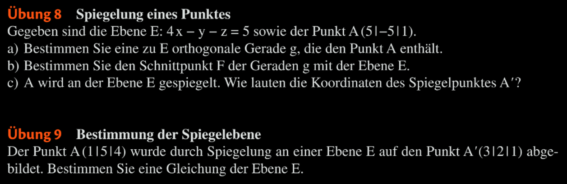
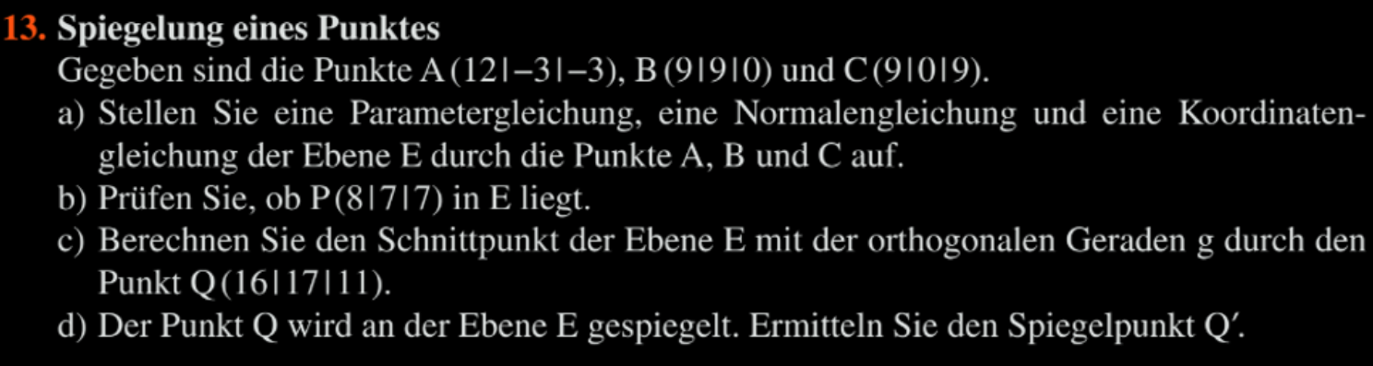
Spiegelung: Big241,242

Slide 8
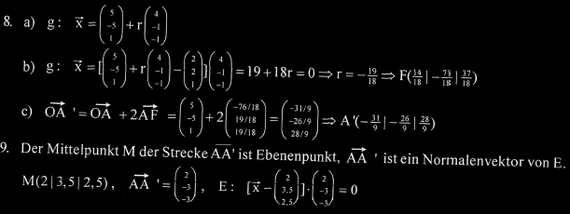
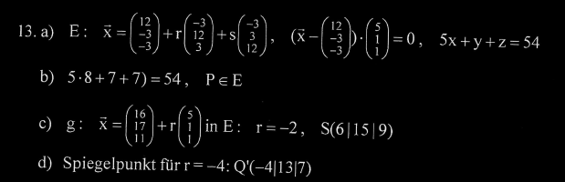
Big241,242

Slide 9
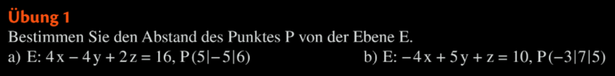
Abstand: Big247

Slide 10
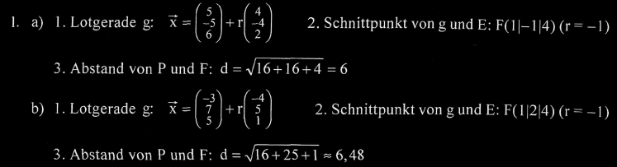
Big247

Slide 11
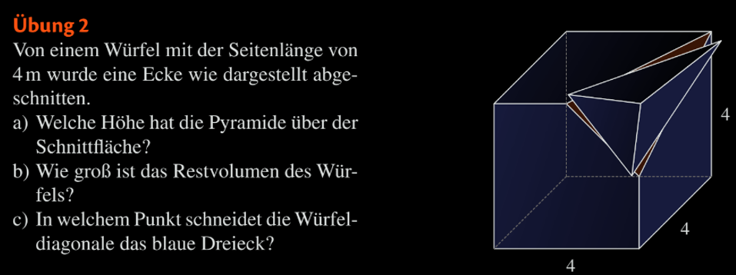
Big249

